Slide 1


STŘEDNÍ ŠKOLA STAVEBNÍ A TECHNICKÁ
Ústí nad Labem, Čelakovského 5, příspěvková organizace
Páteřní škola Ústeckého kraje
The United Kingdom of Great Britain and Northern Ireland
VY_22_INOVACE_01_04
Projekt MŠMT | EU peníze středním školám
Název projektu školy | ICT do života školy
Registrační číslo projektu | CZ.1.07/1.5.00/34.0771
Šablona | II/2
Sada | 01
Anotace | Spojené království Velké Británie a Severního Irska – reálie anglicky mluvících zemí
Klíčová slova | Geography, Government, History, Historical figures, Interesting places
Předmět | Anglický jazyk
Autor, spoluautor | Mgr. Daniela Popperová
Jazyk | Anglický
Druh učebního materiálu | Prezentace, výklad
Potřebné pomůcky | PC, dataprojektor
Druh interaktivity | Výklad pomocí prezentace
Stupeň a typ vzdělávání | Střední škola
Cílová skupina | 1. ročník, žáci 15 – 16 let, Technická zařízení budov
Speciální vzdělávací potřeby | ne
Zdroje | Seznam viz poslední strana

Slide 2

The United Kingdom of Great Britain and Northern Ireland
STŘEDNÍ ŠKOLA STAVEBNÍ A TECHNICKÁ
Ústí nad Labem, Čelakovského 5, příspěvková organizace
Páteřní škola Ústeckého kraje
Great Britain is an island. It consists of England, Wales and Scotland.
The capital is London. Scotland -Edinburg, Wales -Cardiff ,Northern Ireland - Belfast
Symbol of the country: Great Britain's flag (Union Flag, Union Jack)

Slide 3
Geography
STŘEDNÍ ŠKOLA STAVEBNÍ A TECHNICKÁ
Ústí nad Labem, Čelakovského 5, příspěvková organizace
Páteřní škola Ústeckého kraje
Islands: the Orkney and Shetland islands, the Hebrides
Rivers, seas and oceans: between the United Kingdom and France is the English Channel, the North Sea , the Irish Sea, the Celtic Sea, the Atlantic Ocean
the longest river is the Severn, the Thames , the Avon
lakes in Scotland: Loch Lomond, Loch Ness (monster "Nessie")

Slide 4
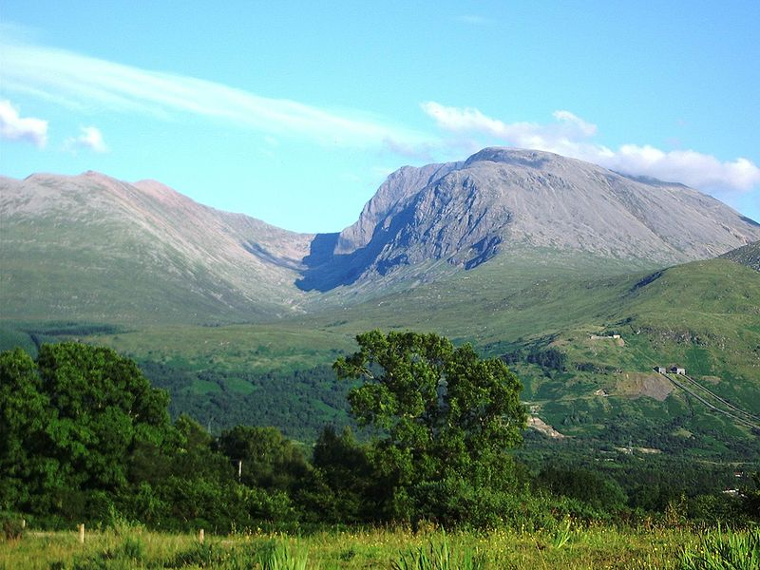
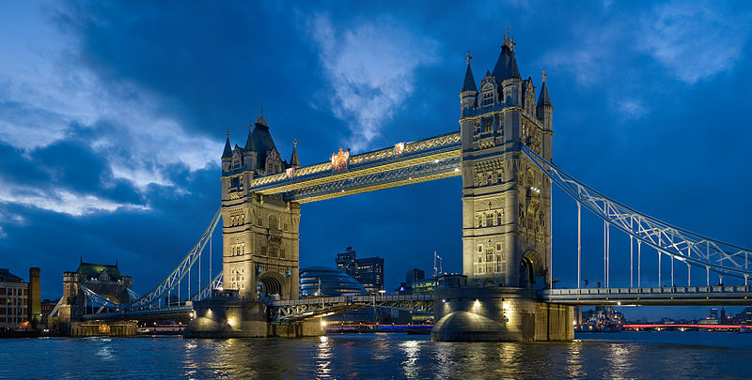
STŘEDNÍ ŠKOLA STAVEBNÍ A TECHNICKÁ
Ústí nad Labem, Čelakovského 5, příspěvková organizace
Páteřní škola Ústeckého kraje
Mountains: the Highlands of Scotland with the highest peak Ben Nevis (1.343 metres), the Cumbrian Mountains – also known as the Lake District
Climate: mild summers, cold winters, rainy weather (the grass is so green there)

Slide 5
Government
STŘEDNÍ ŠKOLA STAVEBNÍ A TECHNICKÁ
Ústí nad Labem, Čelakovského 5, příspěvková organizace
Páteřní škola Ústeckého kraje
Constitutional monarchy and parliamentary democracy
Head: the Queen Elizabeth II.(Buckingham Palace)
The Prime Minister - Downing Street 10
The Parliament consists of:
1) the House of Lords
2) the House of Commons – there sit Members of Parliament (MPs), elected by people, elections held every 5 years

Slide 6
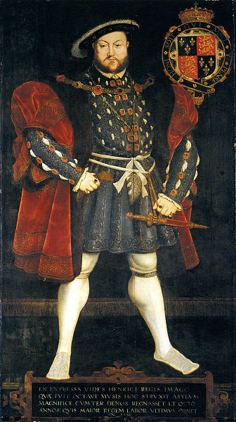
History
STŘEDNÍ ŠKOLA STAVEBNÍ A TECHNICKÁ
Ústí nad Labem, Čelakovského 5, příspěvková organizace
Páteřní škola Ústeckého kraje
1066 - William the Conqueror
(Duke of Normandy)
won the Battle of Hastings
and was crowned King of England
Tudor Monarchy: Henry VIII.
(16th century)- established
the Church of England
had six wives: Anne Boleyn
was executed

Slide 7
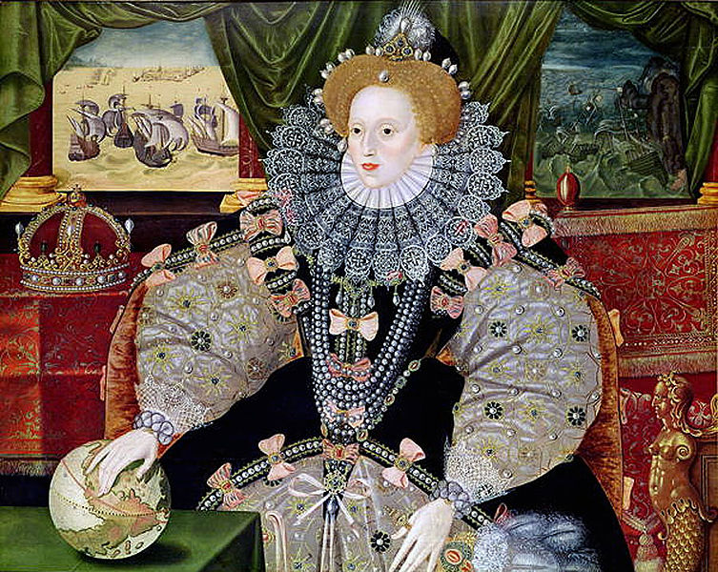
STŘEDNÍ ŠKOLA STAVEBNÍ A TECHNICKÁ
Ústí nad Labem, Čelakovského 5, příspěvková organizace
Páteřní škola Ústeckého kraje
Elizabeth I. (17th century)- "Elizabethan Age" her pirates attacked Spanish ships and took their gold, the first English colony in America: Virginia
Queen Victoria: (19th century) - she became the symbol of the stability, had 9 children
20th century: Prime Minister Winston Churchill persuaded the nation to fight:
"blood, sweat and tears”.
Britain won.

Slide 8
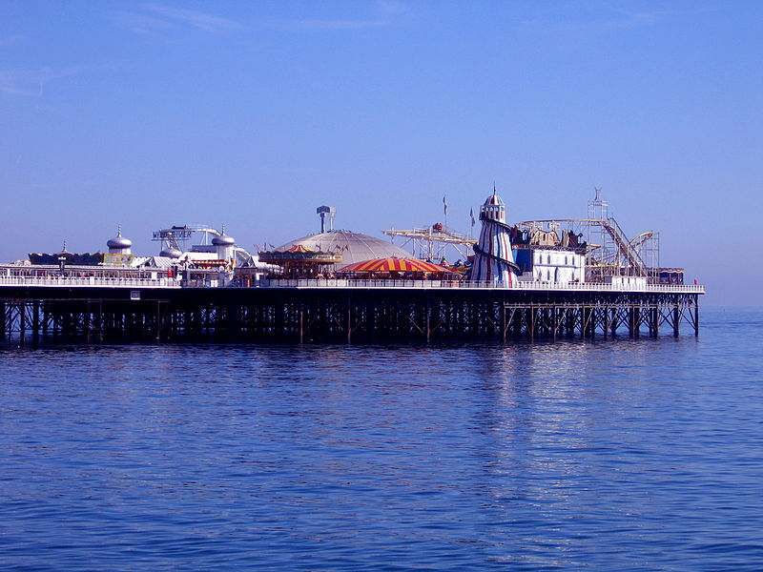
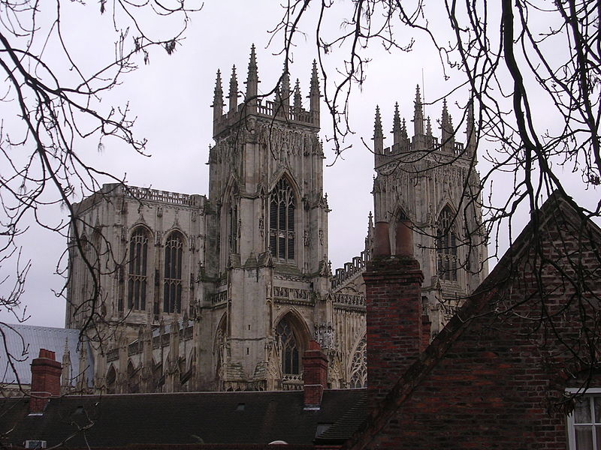
Interesting Places
STŘEDNÍ ŠKOLA STAVEBNÍ A TECHNICKÁ
Ústí nad Labem, Čelakovského 5, příspěvková organizace
Páteřní škola Ústeckého kraje
England:
Brighton - a beach resort, lots of tourist
York – one of the biggest Gothic Cathedral
Bath - a spa town (Roman spa)

Slide 9
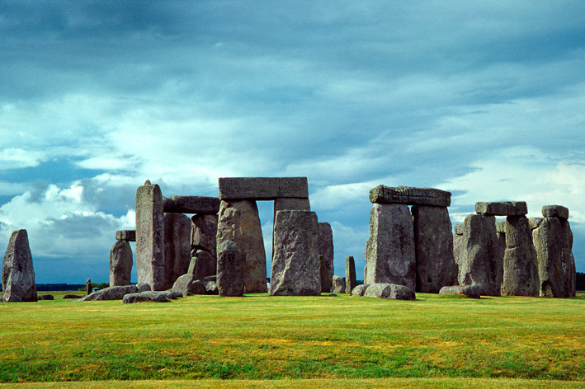
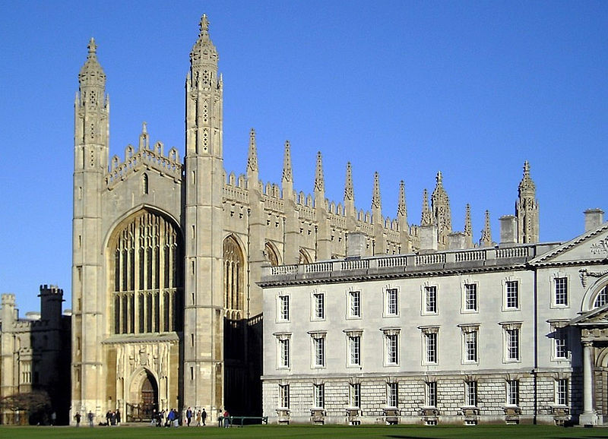
STŘEDNÍ ŠKOLA STAVEBNÍ A TECHNICKÁ
Ústí nad Labem, Čelakovského 5, příspěvková organizace
Páteřní škola Ústeckého kraje
Oxford and Cambridge – old university towns
Stratford-upon-Avon - birthplace and burial place of William Shakespeare
Liverpool – birthplace of Beatles, famous for its football team
Stonehenge - a circle of prehistoric stones

Slide 10
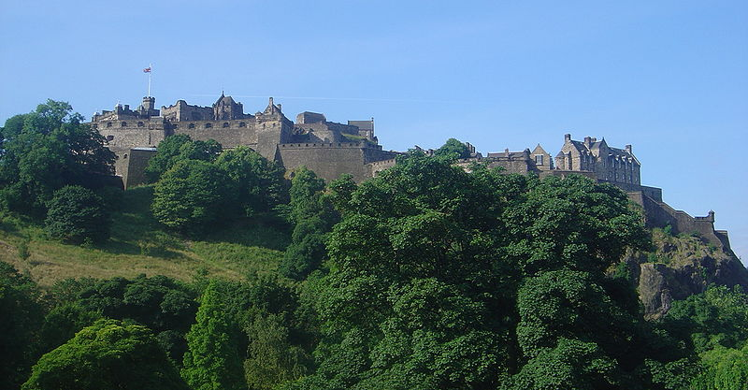
STŘEDNÍ ŠKOLA STAVEBNÍ A TECHNICKÁ
Ústí nad Labem, Čelakovského 5, příspěvková organizace
Páteřní škola Ústeckého kraje
Scotland:
Edinburgh – Holyroodhouse
Lakes: Loch Ness and Loch Lomond

Slide 11
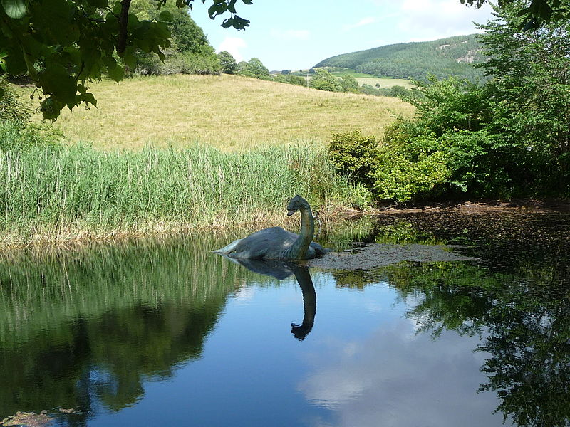
Questions
STŘEDNÍ ŠKOLA STAVEBNÍ A TECHNICKÁ
Ústí nad Labem, Čelakovského 5, příspěvková organizace
Páteřní škola Ústeckého kraje
What is the capital of England, Scotland, Wales and Northern Ireland?
What is a symbol of the country?
Can you name some famous rivers?
What is the highest peak?
What´s the weather like?
What is the form of government?
Can you name some famous historical figures?
Which places would you like to visit? Why?

Slide 12
Sources:
STŘEDNÍ ŠKOLA STAVEBNÍ A TECHNICKÁ
Ústí nad Labem, Čelakovského 5, příspěvková organizace
Páteřní škola Ústeckého kraje
http://en.wikipedia.org/wiki/United_Kingdom
[ cit. 2013- 03-06]. Dostupný pod licencí Public domain na WWW.
http://commons.wikimedia.org/wiki/File:Flag_of_the_United_Kingdom.svg
[ cit. 2013- 03-06]. Dostupný pod licencí Public domain na WWW.
http://commons.wikimedia.org/wiki/File:BenNevis2005.jpg
[ cit. 2013- 03-06]. Dostupný pod licencí Creative Commons na WWW.
http://commons.wikimedia.org/wiki/File:Tower_bridge_London_Twilight_-_November_2006.jpg
[ cit. 2013- 03-06]. Dostupný pod licencí Public domain na WWW.
http://commons.wikimedia.org/wiki/File:Hans_Eworth_Henry_VIII_after_Holbein.jpg
[ cit. 2013- 03-06]. Dostupný pod licencí Public domain na WWW.
http://commons.wikimedia.org/wiki/File:Elizabeth_I_(Armada_Portrait).jpg
[ cit. 2013- 03-06]. Dostupný pod licencí Creative Commons na WWW.
http://commons.wikimedia.org/wiki/File:2005-07-14_-_United_Kingdom_-_England_-_Brighton_-_Brighton_Pier.jpg
[ cit. 2013- 03-06]. Dostupný pod licencí Creative Commons na WWW.
http://commons.wikimedia.org/wiki/File:York_Cathedral_city_wall_25-02-06.jpg

Slide 13
STŘEDNÍ ŠKOLA STAVEBNÍ A TECHNICKÁ
Ústí nad Labem, Čelakovského 5, příspěvková organizace
Páteřní škola Ústeckého kraje
[ cit. 2013- 03-06]. Dostupný pod licencí Creative Commons na WWW.
http://commons.wikimedia.org/wiki/File:Stonehenge.jpg
[ cit. 2013- 03-06]. Dostupný pod licencí Creative Commons na WWW.
http://commons.wikimedia.org/wiki/File:KingsCollegeChapel.jpg
[ cit. 2013- 03-06]. Dostupný pod licencí Creative Commons na WWW.
http://commons.wikimedia.org/wiki/File:Edinburgh_Castle_dsc06357.jpg
[ cit. 2013- 03-06]. Dostupný pod licencí Public domain na WWW.
http://commons.wikimedia.org/wiki/File:Loch_Ness_Monster_01.jpg

